Slide 1
Здоровое сердце - 2022

Slide 2
Цель:
Увеличить информированность населения о здоровом образе жизни на 15%
Уменьшить количество лиц с низкой физической активностью на 8%
Увеличить количество лиц, уменьшивших потребление соли на 7%
Увеличить количество лиц, бросивших курить в течение года на 5%
Увеличить выявление артериальной гипертензии и лиц с повышенным АД на 10%
Снижение смертности от болезней системы кровообращения в течение года на 1,0-1,9%

Slide 3
Физическая активность
10 000 шагов
Ходим с известной личностью

Slide 4
Образование
Школа для работников СМП
Весенняя терапевтическая школа
Дни ХСН
ЗОЖ для населения – образовательный проект

Slide 5
Профиль риска (образование)
Все районы области:
Здоровые
Имеющие ССЗ
Имеющие другие ХНИЗ
Лица, перенесшие COVID-19 с формированием постковидного синдрома

Slide 6
Ежегодный «здоровый» тест
Ежегодное тестирование знаний о поведенческих факторах риска на всех медицинских и образовательных площадках Рязанской области

Slide 7
Движение проекта «Здоровое сердце – 2022»
10 000 шагов/ходим с известной личностью
Интеграция проекта в региональную программу снижения смертности от болезней системы кровообращения
7 ноября 2022
Старт проекта
1 мая 2022
Выезды в районы области
Ежегодный «здоровый» тест
Тестирование организованных групп (предприятия, школы и т.д.)
Май Июнь Июль Август Сентябрь Октябрь Ноябрь

Slide 8
Движение проекта «Здоровое сердце – 2022»
ЗОЖ для населения – образовательный проект
Интеграция проекта в региональную программу снижения смертности от болезней системы кровообращения
7 ноября 2022
Старт проекта
1 мая 2022
Дни ХСН
Школа для работников СМП
Весенняя терапевтическая школа
Осенняя терапевтическая школа
Май Июнь Июль Август Сентябрь Октябрь Ноябрь

Slide 9
Результаты проекта
Чтоимость проекта составила около 300 000 рублей (2022)
В рамках мероприятий «Здоровое сердце – 2021» был организован диктант, призванный напомнить о факторах риска населению старше 18 лет. Он проводился во всех районах области в библиотеках или других общественных пространствах. Кроме того, ряд предприятий также участвовал в этом мероприятии. Написали диктант более 1600 человек.

Slide 10
Результаты проекта
Другими результатами пилотного проекта «Здоровое сердце – 2021» были:
охват аудитории (увидевшие хотя бы один раз) – 259 000–300 000 человек;
осмотрено в городе и районах области более 600 человек, углубленное профилактическое консультирование прошли 94 человека;
роздано более 10 000 информационных материалов, посвященных профилактике и признакам инсульта и инфаркта;
посетили мастер-классы по терренкуру более 100 человек;
прочитано лекций о здоровом сердце и факторах риска для населения области – 39;
проведено эфиров на телевидении, радио, в социальных сетях – 15;
выпущено статей о здоровом образе жизни – 28;
прошли обучение в формате онлайн 182 фельдшера;
прошли дополнительное обучение по профилактике в рамках проекта 46 медицинских работников первичного звена;
повышение информированности о здоровом образе жизни – 6,4 %;
повышение информированности о физической активности – 7,5 %;
повышение информированности об ожирении – 3,2 %.

Slide 11
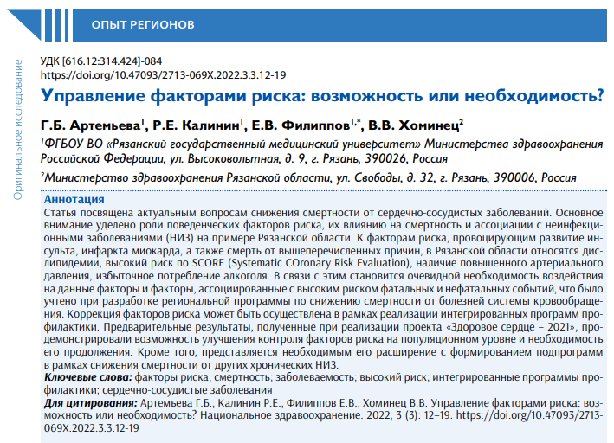
Где можно почитать?
Артемьева Г.Б., Калинин Р.Е., Филиппов Е.В., Хоминец В.В. Управление факторами риска: возможность или необходимость? Национальное здравоохранение. 2022;3(3):12-19. https://doi.org/10.47093/2713-069X.2022.3.3.12-19

Slide 12
Вместе к ЗОЖ!

